Slide 1
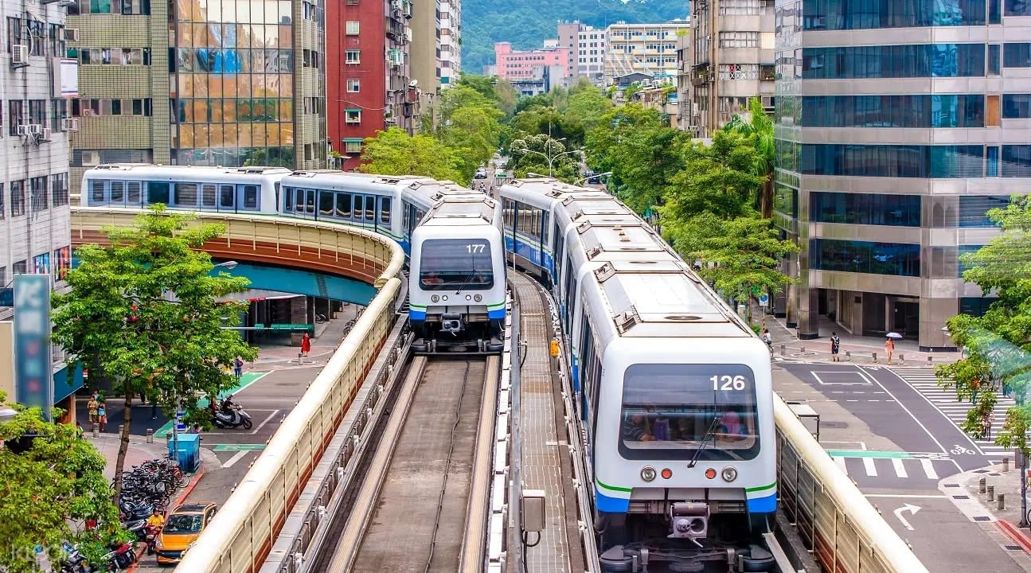
臺北捷運行
10556001 陳韋辰
10556011 傅彥霖
10556018 許晉瑞
10556033 許繼友
10556040 王詠勝
指導老師:林宏仁老師

Slide 2

目錄
主要更改事項
系統軟、硬體需求與技術平台
APP功能簡介
WEB功能簡介
FDD
DFD
程序規格書
系統規格
預期成果
系統規格
軟、硬體需求與技術平台
專案時程與組織分工
未來展望

Slide 3




主要更改事項
1.使用iconic做android
2.新增WEB提拱管理者與訪客使用
3.利用系上資源把WEB和資料庫放入HEROKU

Slide 4
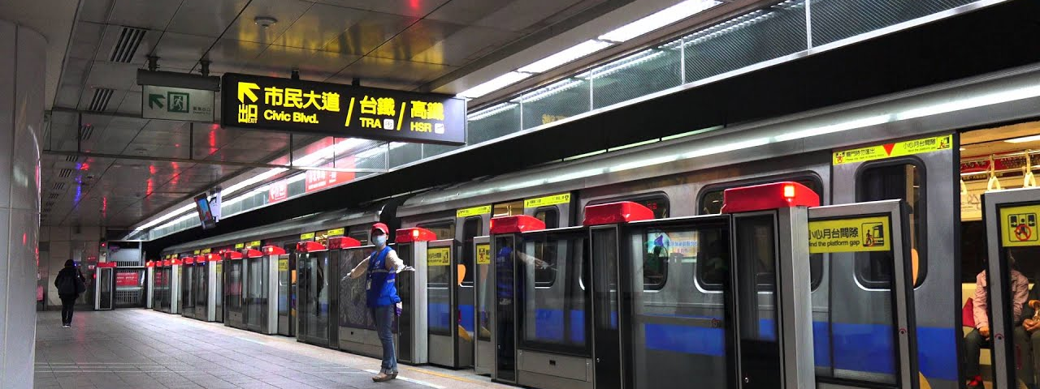
APP功能簡介

Slide 5



系統提供的主要功能：
捷運站附近的美食及景點
排程
AR導航

Slide 6
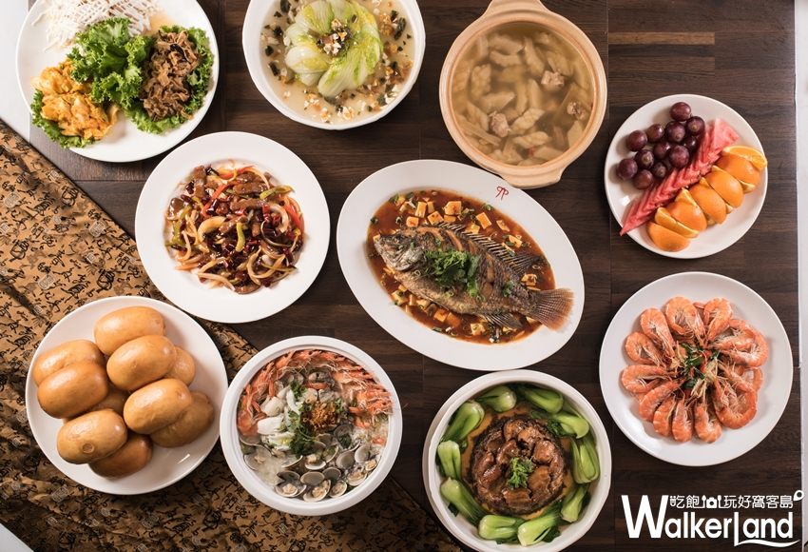
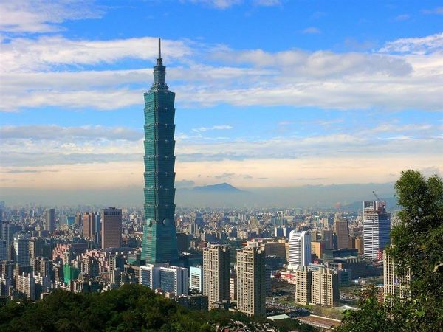
捷運站附近的美食及景點
利用捷運站查詢站附近的美食或景點。
搜尋美食、景點並且告知使用者距離較近的捷運站。

Slide 7
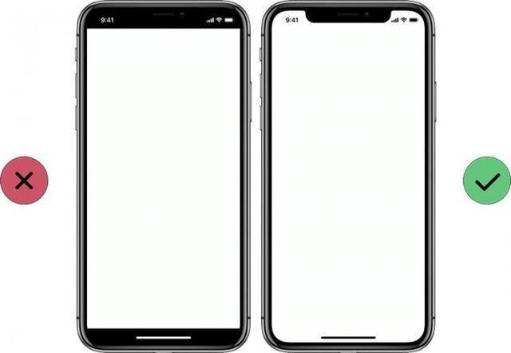





排程
排程
您的行程如下：
選擇起點：
中山
國立台北商業大學
查詢結果：
選擇終點：
中山站 (R11)
台北商業大學
新增
搭乘淡水信義線(1站)
導航
選擇地點：
台北車站 (R10)
推薦美食 推薦景點
轉乘板南線
台北商業大學
1.
2.
3.
4.
5.
台北車站 (BL12)
1.
2.
3.
4.
5.
會員
搭乘板南線(1站)
選擇後的地點會出現在這裡
善導寺站 (BL13)
步行至台北商業大學
台北商業大學
已存排程

Slide 8
排程
您的行程如下：
選擇起點：
昆陽
選擇終點：
善導寺
昆陽站 (BL21)
導航
導航
會員
善導寺站 (BL13)
已存排程

Slide 9
會員
暱稱:
登入資訊:
會員
刪除會員

Slide 10
已存排程
1.
大區一日遊
2.
儲存排程
3.
˙
˙
˙
˙
˙
˙

Slide 11
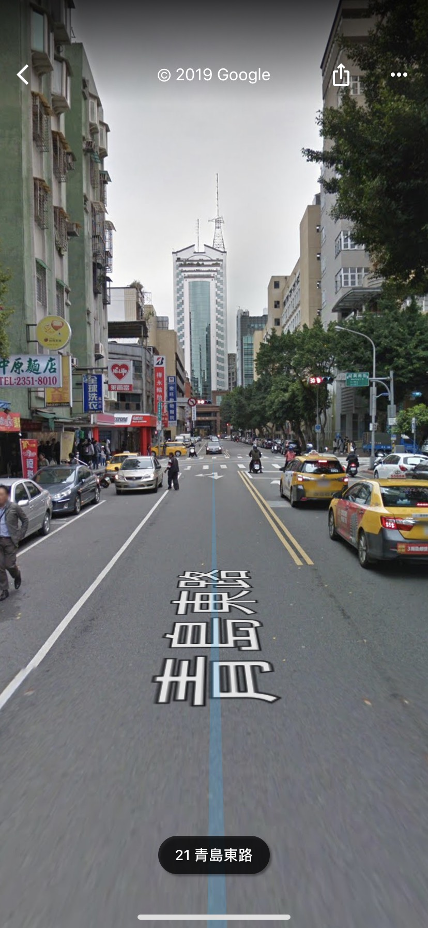
AR導航
根據使用者的位置及目的地進行導航功能，
引導使用者前往正確的地方。
善導寺站->
台北商業大學
即將到達終點

Slide 12
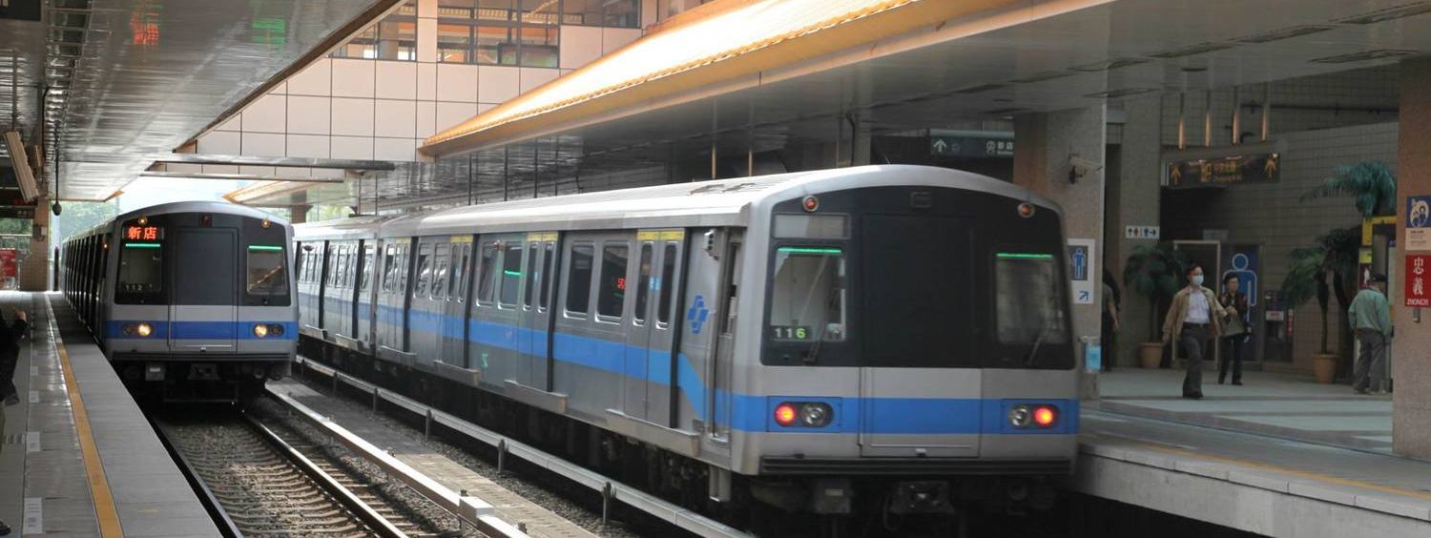
WEB功能簡介

Slide 13
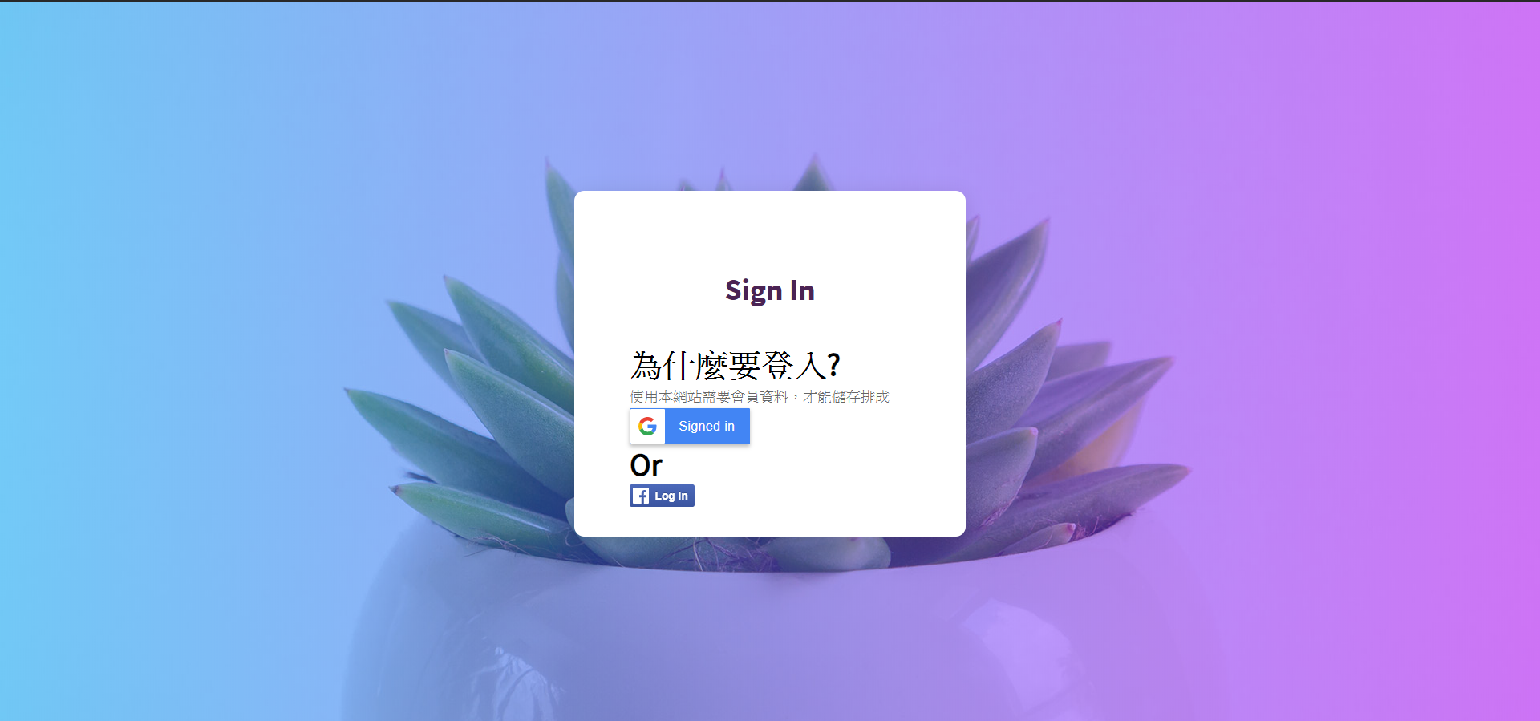
首先是登入畫面

Slide 14
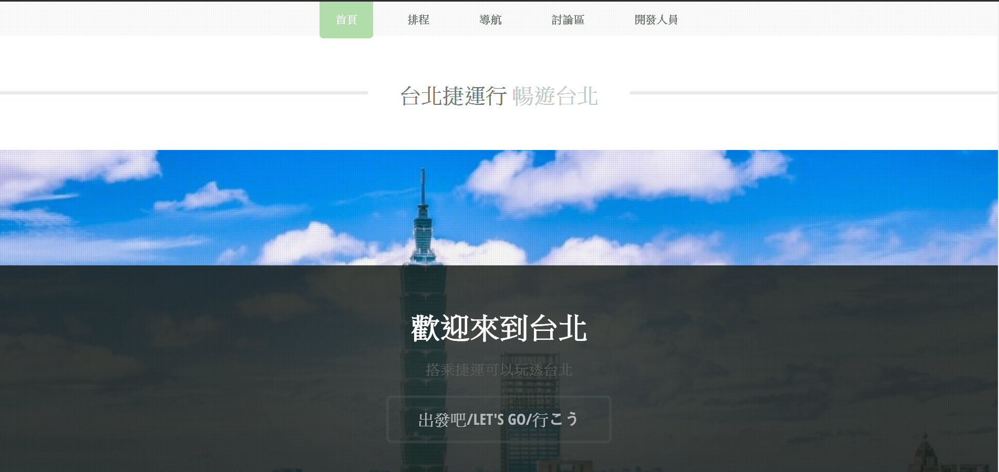
再來是主頁面

Slide 15
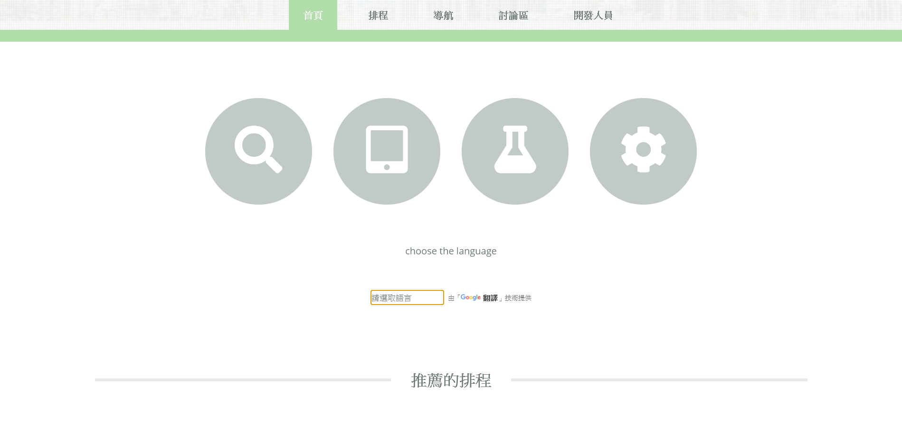
可以選擇多國語言

Slide 16
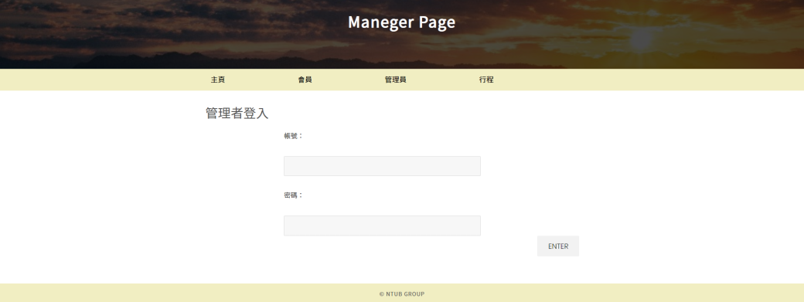
開發者登入畫面

Slide 17
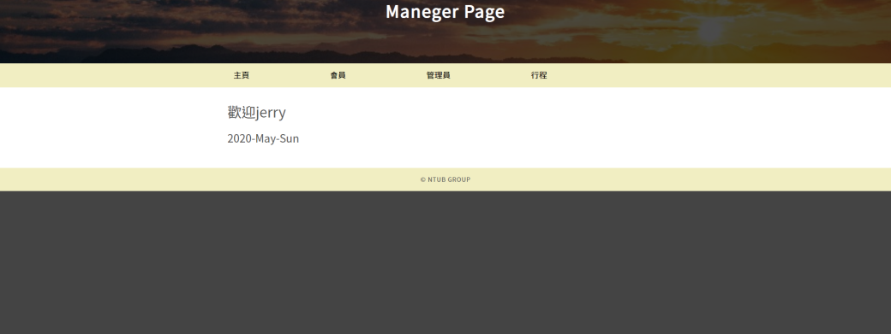
開發者登入畫面

Slide 18
FDD

Slide 19
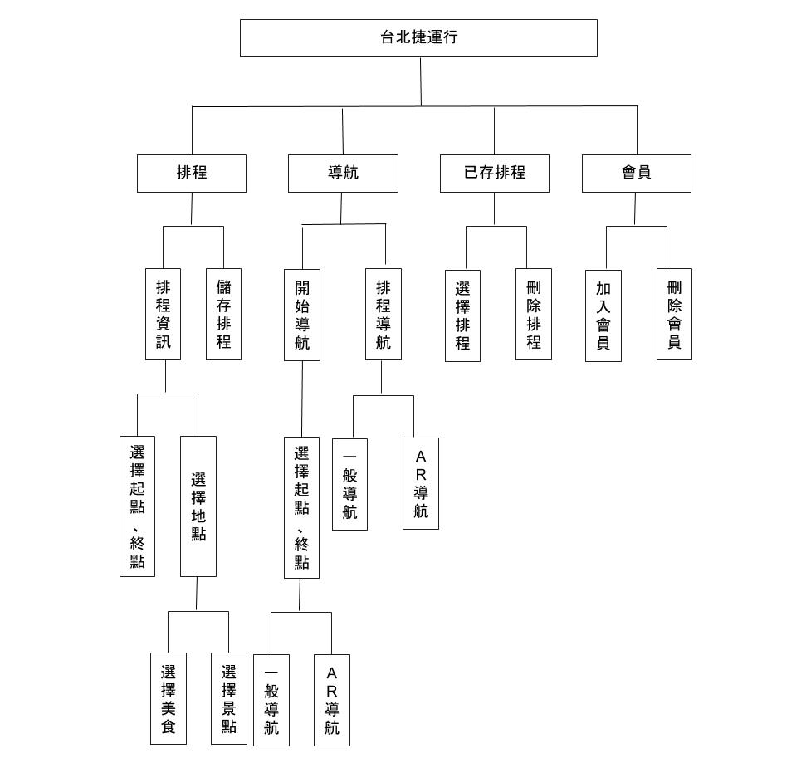
FDD

Slide 20
DFD

Slide 21
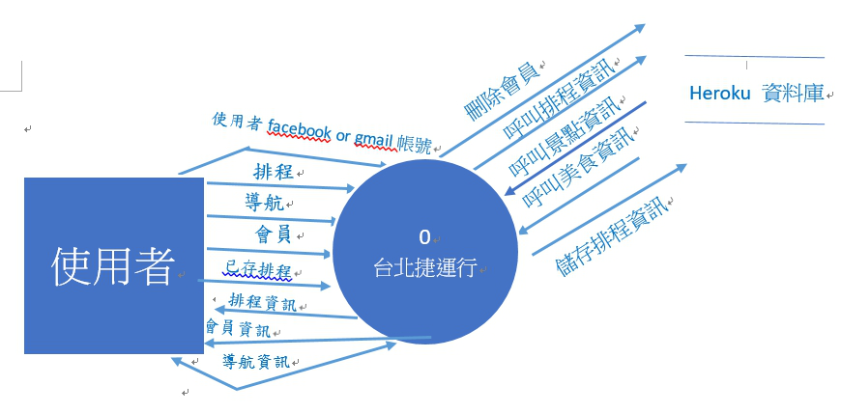
系統環境圖
資料流程圖
系統環境圖

Slide 22
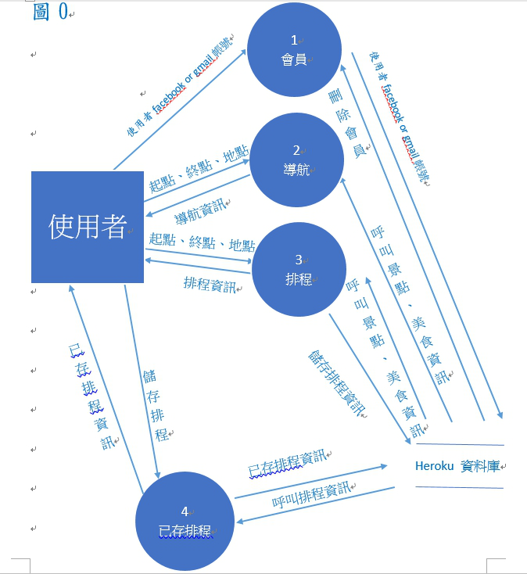
圖0
資料流程圖

Slide 23
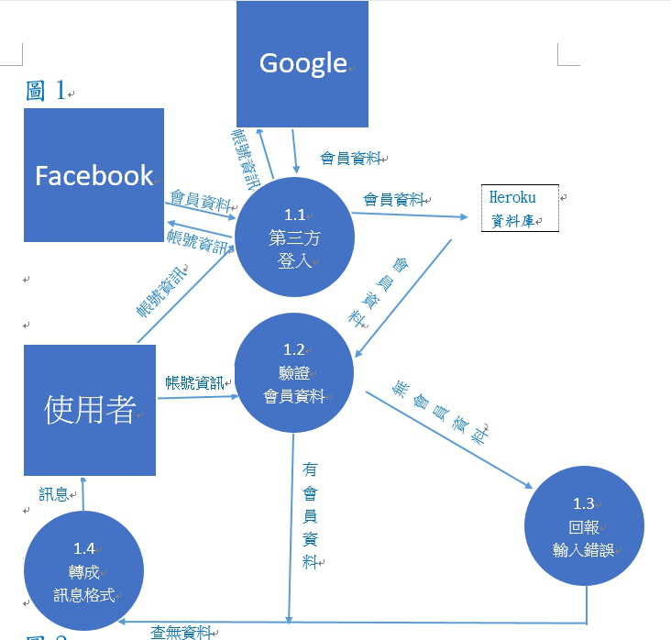
圖1
資料流程圖

Slide 24
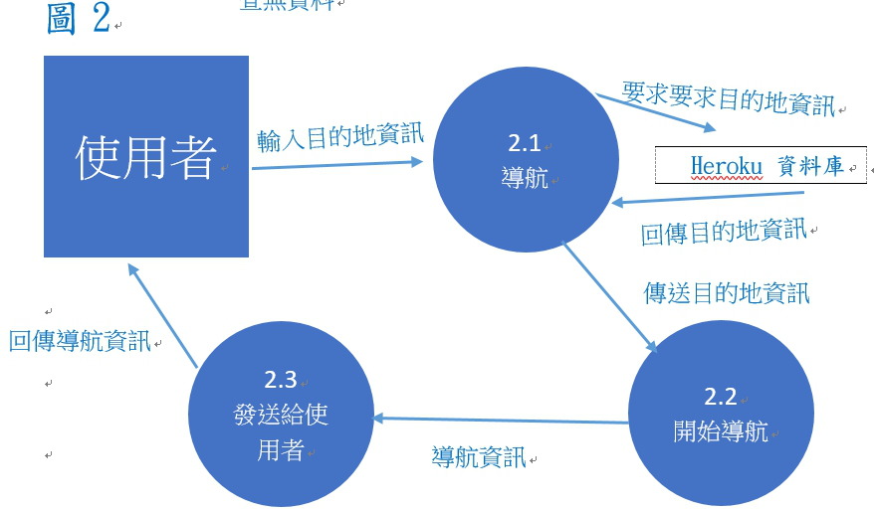
系統環境圖
資料流程圖 圖2

Slide 25
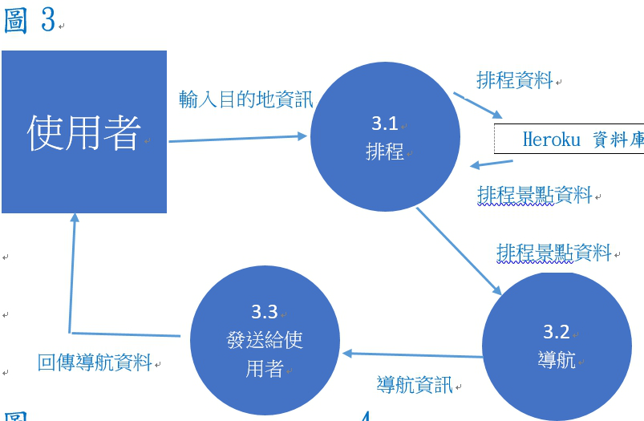
系統環境圖
資料流程圖 圖3

Slide 26
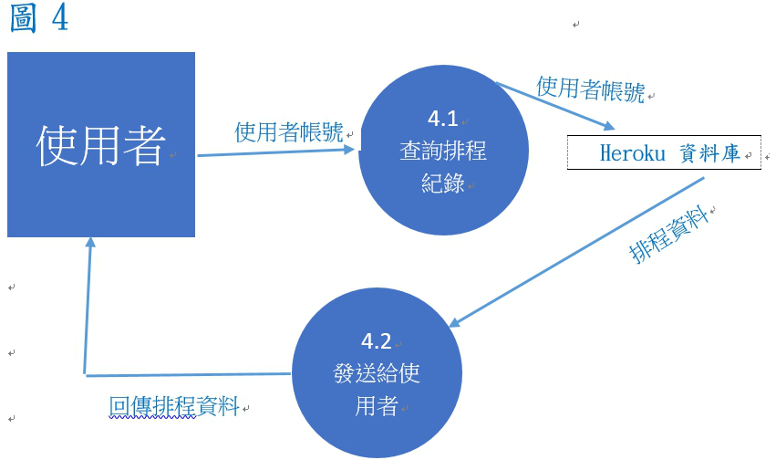
系統環境圖
資料流程圖 圖3

Slide 27
程序規格書

Slide 28
程序規格書
編號 | 1 | 程序名稱 | 會員登入
動作說明 | 會員使用第三方登入系統來登入本app，之後將會員資訊傳給後端資料庫儲存
傳入值 | 第三方會員登入資料
傳出值 | N/A
編號 | 2 | 程序名稱 | 導航
動作說明 | 登入系統後，放可使用導航功能，導航功能可依您輸入的地點來做導航，也可以從後端資料庫拉已存排程中來做導航
傳入值 | 已存排程資料
傳出值 | N/A

Slide 29
程序規格書
編號 | 3 | 程序名稱 | 排程
動作說明 | 使用者可以選擇想去的捷運站、景點、美食來做排程，我們將會為使用者規劃路線
傳入值 | 捷運站名、景點、美食
傳出值 | 排程資訊
編號 | 4 | 程序名稱 | 已存排程
動作說明 | 使用者使用玩排程功能可以選擇直接開始導航，或是將排程儲存下來，方便以後做導航使用
傳入值 | 排程資訊
傳出值 | 排程資訊

Slide 30

預期成果

Slide 31

使不熟悉台北的外縣市遊客或是國外遊客在台北市的任何地方、任何時間內就可輕輕鬆鬆使用本APP查詢相關資訊。

Slide 32

由使用者手動排程或是APP排程並透過AR來為旅客帶位，且有地圖顯示供使用者方便確定位置。

Slide 33

將規劃的行程儲存起來，如果您覺得自己排的不錯、很好玩想要分享給其他用戶參考，可以設定公開來讓其他用戶參考您所排的行程！ 加入計算捷運到站的時間！

Slide 34
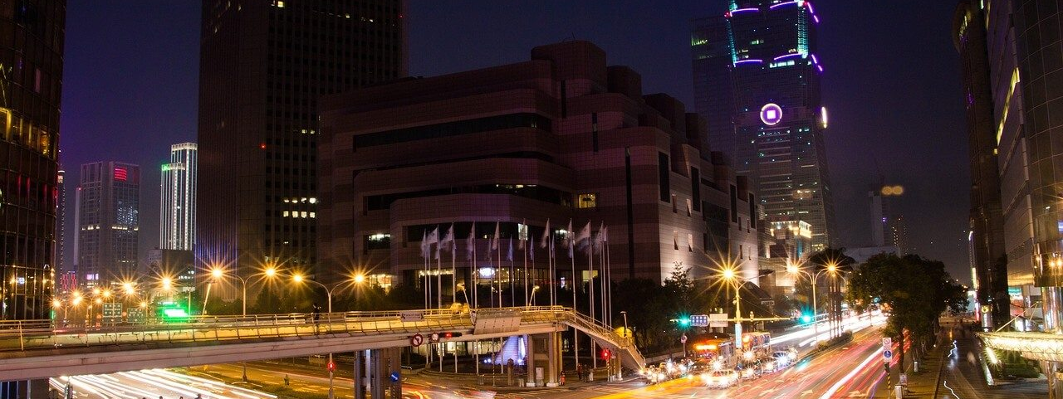
系統規格

Slide 35


系統規格：
Windows 10
Android(儲存空間:200Mb以上-記憶體:512Mb以上)

Slide 36

軟、硬體需求與技術平台

Slide 37








系統軟、硬體需求與技術平台
系統軟、硬體需求與技術平台
作業系統 | Windows 10
開發軟體 | Android Studio、Ionic
程式語言及框架 | PHP、Java、HTML5
資料庫 | heroku
手機系統
作業系統 | Android
開發軟體 | Android 11

Slide 38
專案時程與組織分工

Slide 39
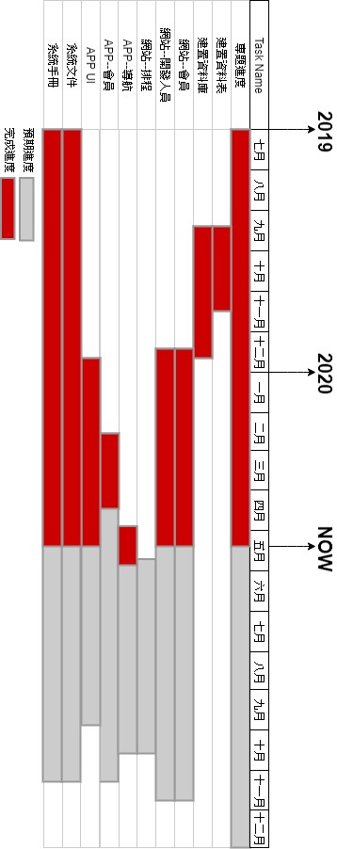
系統環境圖
甘特圖

Slide 40
組織分工
組員項目 |  | 10556001 陳韋辰 | 10556011 傅彥霖 | 10556018 許晉瑞 | 10556033 許繼友 | 10556040 王詠勝
規劃 | 主題制定 | ● | ○ | ○ | ● | ○
 | 資料蒐集 | ○ | ○ | ● | ○ | ●
資料庫 | 資料庫設計 | ○ | ● | ○ | ○ | ○
 | 資料庫建置 | ○ | ● | ○ | ○ | ○
輸出入介面設計 |  | ○ | ○ | ○ | ○ | ●
程式撰寫 | 程式碼整合 | ○ | ● | ○ | ○ | ○
 | 會員 | ● | ○ | ○ | ○ | ○
 | 導航 | ● | ○ | ○ | ○ | ○
 | 排程 | ○ | ○ | ○ | ○ | ●
 | 已存排程 | ○ | ○ | ● | ○ | ○
網頁撰寫 | 會員 | ○ | ○ | ○ | ● | ○
 | 排程 | ○ | ○ | ○ | ● | ○
 | 開發人員 | ○ | ○ | ● | ○ | ○
文件撰寫 | 資料庫連結 | ○ | ● | ○ | ○ | ○

Slide 41
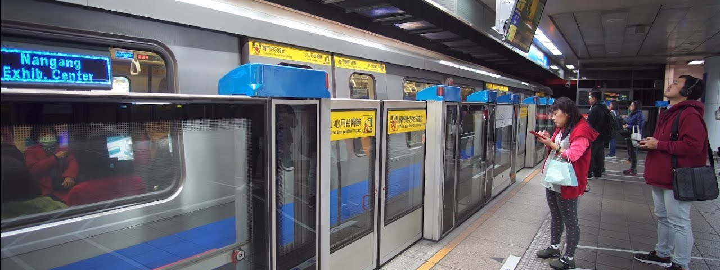
未來展望

Slide 42


未來展望
加入即時時間，隨時知道捷運什麼時候抵達
希望可以加入分享排成功能

Slide 43
圖片來源
https://www.google.com/search?biw=1536&bih=706&tbm=isch&sa=1&ei=sAnZXZTpE5CUmAWXnaegBw&q=%E8%8B%B1%E6%96%87&oq=%E8%8B%B1%E6%96%87&gs_l=img.3..0l10.1896.14409..14745...0.0..0.42.337.9......0....1..gws-wiz-img.....0..0i24.Vq2gklr2HLY&ved=0ahUKEwiUgdvgj4DmAhUQCqYKHZfOCXQQ4dUDCAc&uact=5#imgrc=_
https://www.google.com/search?biw=1536&bih=706&tbm=isch&sa=1&ei=ORfZXaqeNYTM-Qa75L7wDw&q=%E8%8B%B1%E6%96%87+icon&oq=%E8%8B%B1%E6%96%87+icon&gs_l=img.3..0.1514.1514..2791...0.0..0.48.48.1......0....1..gws-wiz-img.7hL5vq9k274&ved=0ahUKEwjqnpvVnIDmAhUEZt4KHTuyD_4Q4dUDCAc&uact=5#imgrc=NFwJ9-x4Jif29M:
https://www.google.com/search?biw=1536&bih=706&tbm=isch&sa=1&ei=bwrZXeK7H43emAW1g7P4BQ&q=%E4%B8%AD%E6%96%87+icon&oq=%E4%B8%AD%E6%96%87+icon&gs_l=img.3..0.3255986.3258756..3258982...4.0..0.50.385.9......0....1..gws-wiz-img.......0i8i30j0i24.iSMsiKWdF7E&ved=0ahUKEwiir_C7kIDmAhUNL6YKHbXBDF8Q4dUDCAc&uact=5#imgrc=jWWpvk9wg2zpxM:
https://www.apple.com/tw/?afid=p238%7Csd9nZSawW-dc_mtid_18707vxu38484_pcrid_231006295679_pgrid_12618487622_&cid=aos-tw-kwgo-brand--slid---product--
https://www.google.com/search?q=%E6%B8%B8%E6%A8%99+png&tbm=isch&ved=2ahUKEwjln5zVpoDmAhUTx5QKHVqHACgQ2-cCegQIABAA&oq=%E6%B8%B8%E6%A8%99+&gs_l=img.1.1.0l10.1669.1669..3089...0.0..0.41.41.1......0....1..gws-wiz-img.z_TBbZVWFYc&ei=tiHZXeXsDpOO0wTajoLAAg&bih=754&biw=1536#imgrc=pABRhLaYQ58BgM
Ios13圖片:
https://www.google.com/url?sa=i&source=images&cd=&ved=2ahUKEwiZ2Yj_2fPlAhWiL6YKHVP6AZEQjRx6BAgBEAQ&url=https%3A%2F%2Fwww.macworld.com%2Farticle%2F3438905%2Fios-13-resource-hub-faqs-tips-guides-and-more.html&psig=AOvVaw2mIEU1NeO7H_QseLZZkf00&ust=1574164530535309
My sql icon:
https://www.google.com/url?sa=i&source=images&cd=&ved=2ahUKEwiTgZ-H3_PlAhVN05QKHbY1AMEQjRx6BAgBEAQ&url=https%3A%2F%2Ficonscout.com%2Ficon%2Fmysql-3&psig=AOvVaw2d-pDywEu2ii4kLfv-46kj&ust=1574165888013396
Swift圖片:
https://www.google.com/search?q=swift&safe=strict&biw=1536&bih=722&sxsrf=ACYBGNQLk7z_Ak60ydx4PnnuzzMCllV5dQ:1574077842228&tbm=isch&source=iu&ictx=1&fir=HSdVeE9a2L7euM%253A%252Cu-20sgoUCTYNfM%252C%252Fm%252F010sd4y3&vet=1&usg=AI4_-kS08Qhj-iPCQaYTMgvv1X50_Q12zg&sa=X&ved=2ahUKEwic1on12PPlAhVMyosBHaJ2DvEQ_B0wHHoECAkQAw#imgrc=HSdVeE9a2L7euM:
捷運封面圖:
https://www.google.com/url?sa=i&source=images&cd=&ved=2ahUKEwj07La02fPlAhXFy4sBHXg6DpkQjRx6BAgBEAQ&url=https%3A%2F%2Fwww.klook.com%2Fblog%2Ftaipei-mrt-operating-hours%2F&psig=AOvVaw3KEl8bzqwO2MCb-MYJFJSW&ust=1574164372216757
iphone圖片:
https://www.google.com/url?sa=i&source=images&cd=&ved=2ahUKEwiB6K3N2fPlAhVEBKYKHeXGBUkQjRx6BAgBEAQ&url=https%3A%2F%2Fwww.cnet.com%2Freviews%2Fapple-iphone-x-review%2F&psig=AOvVaw3z1ZysXcsUCx1aXGoKhNK9&ust=1574164425657292

Slide 44
Thanks
for
listening
Thanks
for
listening

Slide 45
Q&A
Q&A
Q&A

